Slide 1

Психолого-педагогическое сопровождение
профессионального самоопределения учащихся
на всех этапах школьного обучения
(из опыта работы МОУ «Средняя школа №2)
сентябрь
2016

Slide 2
Цель сопровождения профессионального самоопределения:
создать в рамках ситуации школьного обучения условия для формирования готовности учащихся к обоснованному выбору своего образовательного маршрута, а в дальнейшем выбору профессии в соответствии со своими личными интересами, склонностями, индивидуальными особенностями и способностями, состоянием здоровья, с учетом потребностей рынка труда в специалистах.

Slide 3
Цель проекта:
Создать систему сопровождения профессионального самоопределения учащихся
отвечающую требованиям ФГОС

Slide 4
Задачи проекта:
Формирование школьной профориентационной образовательной среды, являющейся основой овладения ключевыми профориентационными компетенциями:
компетенция ориентировки (готовность самостоятельно ориентироваться в профориентационно значимом информационном поле),
  компетенция выбора (готовность совершать самостоятельный, осознанный и ответственный профессиональный выбор и воплощать его),
  компетенция проектирования (готовность совершать самостоятельный, осознанный и ответственный профессиональный выбор и воплощать его),
  компетенция самосовершенствования (готовность совершать самостоятельный, осознанный и ответственный профессиональный выбор и воплощать его).

Slide 5
Задачи проекта:
Выявление и развитие интересов и возможностей учащихся, создание условий для приобретение опыта поисково-аналитической и практической преобразовательной деятельности, создание личностно значимых образовательных продуктов на всех этапах школьного обучения.
Разработка и реализация моделей социальных профессиональных проб для учащихся школы на всех этапах школьного обучения.
Методическая разработка цикла психолого-педагогических занятий, отвечающих требованиям ФГОС, направленных на формирование у учащихся готовности к саморазвитию и самоопределению.
Разработка критериев оценки результативности деятельности по сопровождению профессионального самоопределения учащихся.

Slide 6
Сопровождение профессионального самоопределения:
I этап: ПРОПЕДЕВТИЧЕСКИЙ
1-4 класс | выработка ценностно-мотивационных основ; формирование личностных качеств и умений; изучение личностных особенностей и интересов; формирование индивидуального стиля познавательной деятельности; накопление информационной базы о мире профессий, о профессиональной деятельности членов семьи; создание условий для приобретения опыта поисково-аналитической и практической деятельности. | содержательные линии урочной деятельности; внеурочная деятельность в ОО; внеурочная деятельность в рамках взаимодействия с учреждениями дополнительного образования; психологический курс "Тропинка к себе"(1-4 класс); курс "Кем быть?" (4 класс); мероприятия, профориентационной направленности, в рамках воспитательной работы ОО; практико-ориентированная деятельность в детском городе профессий "КидБург"; профориентационный туризм

Slide 7
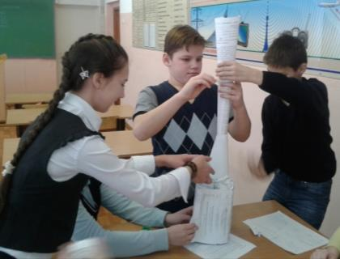
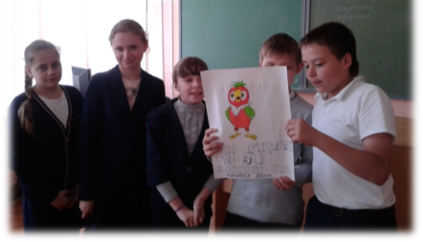
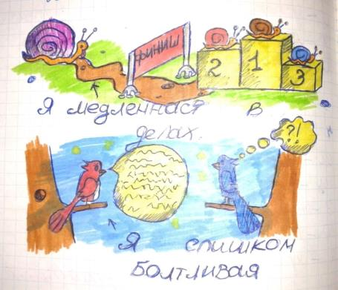
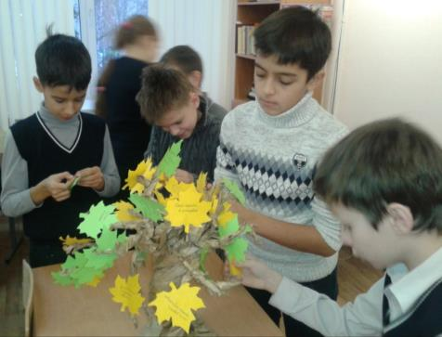
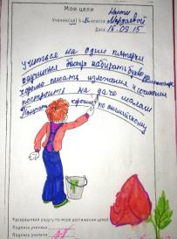
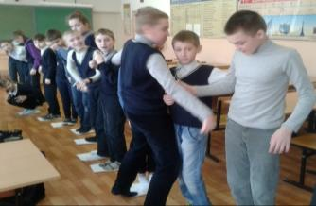
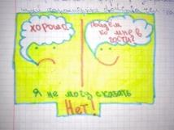
Сопровождение профессионального самоопределения:
II этап: ПРАКТИКО-ОРИЕНТИРОВАННЫЙ
5-7 класс | изучение личностных особенностей; выявление интересов и склонностей; развитие навыков самопрезентации и рефлексии; приобретение опыта проектной, поисково-аналитической, научно-исследовательской деятельности; организация социальных проб. | курс «Основы самопознания» 5 класс; курс «Основы самопознания» 7 класс; Внеурочная деятельность в ОО, учреждениях дополнительного образования. Социальные пробы

Slide 8
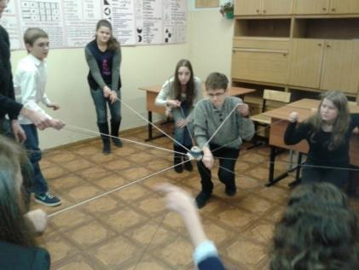
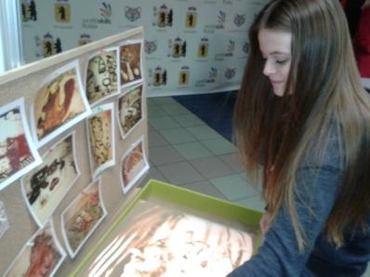
Сопровождение профессионального самоопределения:
II этап: ПРЕДПРОФИЛЬНЫЙ
8-9 классы | Расширение информационной основы для проф. самоопределения; личностное и профильное самоопределение; Организация социальных профессиональных проб; проектирование индивидуального образовательного маршрута; выбор профиля обучения; выбор ОУ. | мониторинг интересов и склонностей; курсы по выбору: ориентационные; интегрированные; предметно-ориентированные; курс «Планируемый профессиональный выбор»; индивидуальное консультирование; профориентационные мероприятия; информирование родителей.

Slide 9
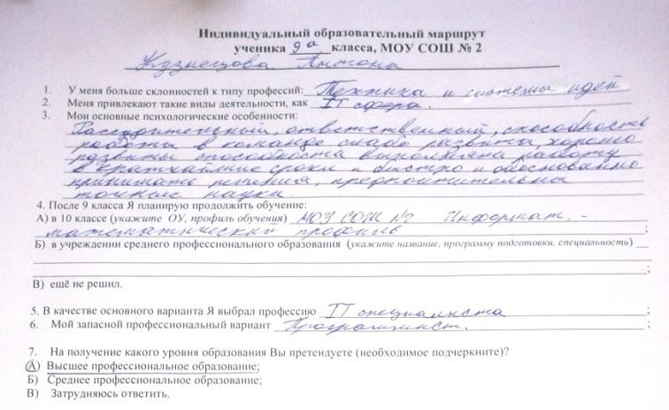
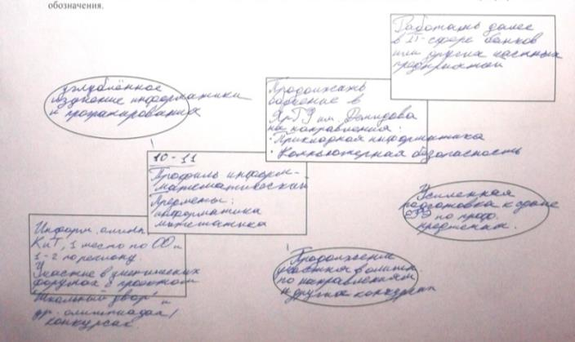
Индивидуальный образовательный маршрут

Slide 10
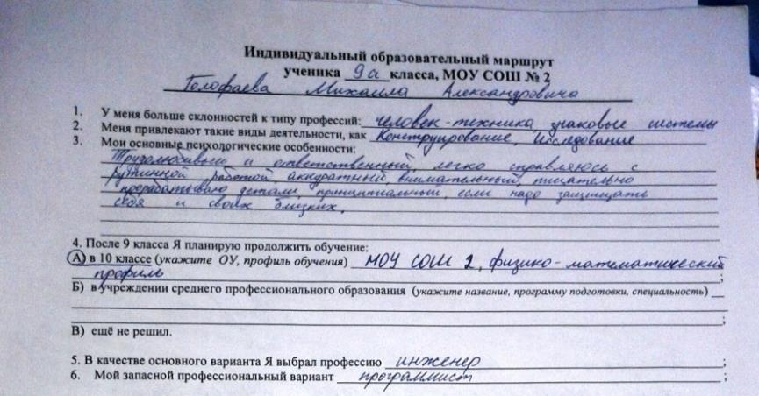
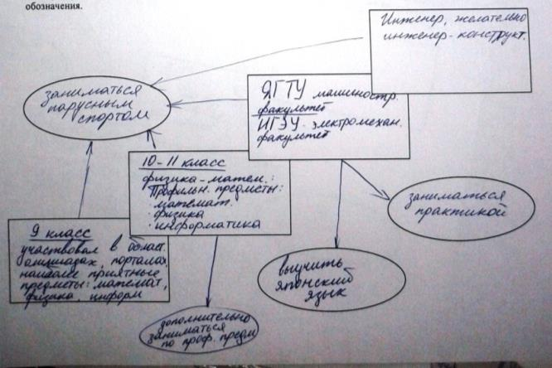
Индивидуальный образовательный маршрут

Slide 11
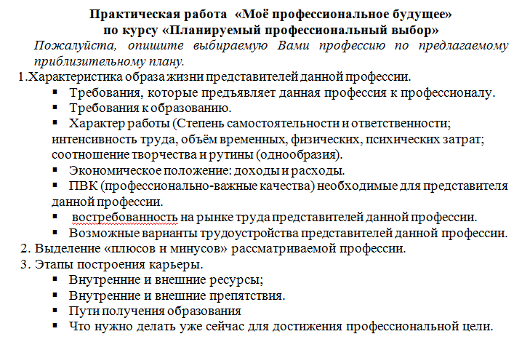
План проекта:

Slide 12
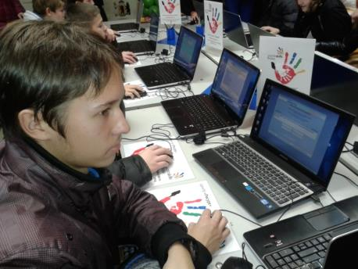
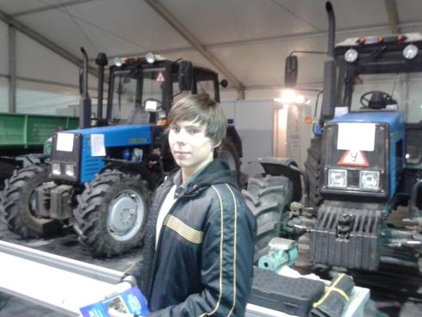
Сопровождение профессионального самоопределения:
III этап: ПРОФИЛЬНЫЙ
10-11 классы | Профессиональное самоопределение; Проектирование проф. карьеры. | профильное обучение: Информационно-математический профиль Физико-математический профиль Социально-гуманитарный профиль; Химико-биологический профиль. индивидуальное консультирование; Информирование Курс «Социальные практики» (10 класс)

Slide 13
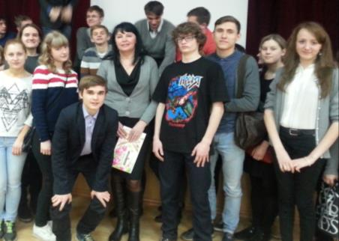
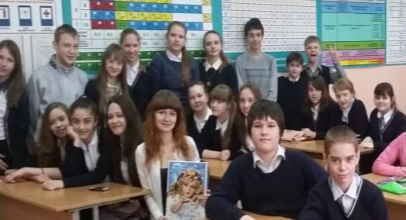
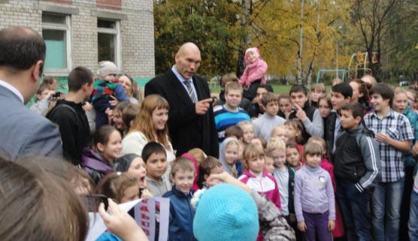
Дни успешных людей

Slide 14
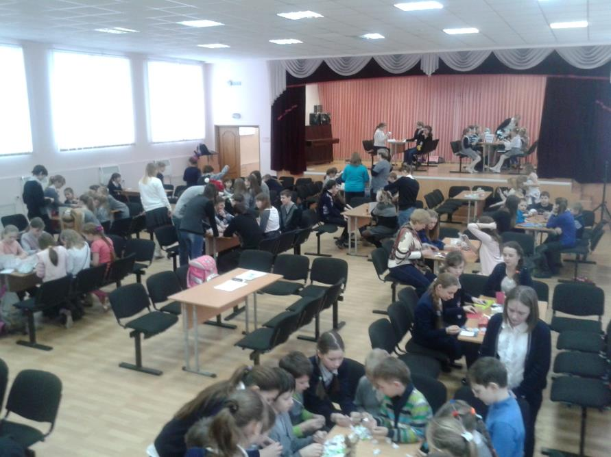
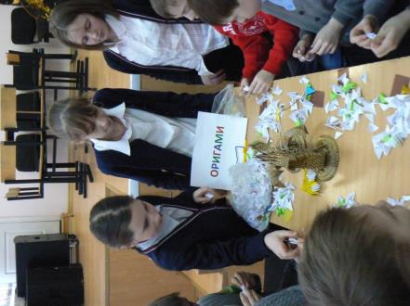
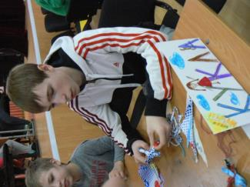
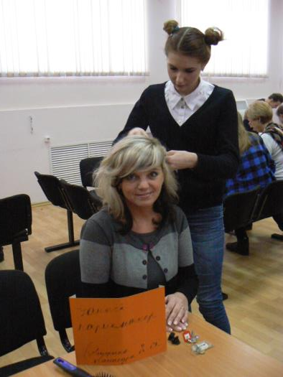
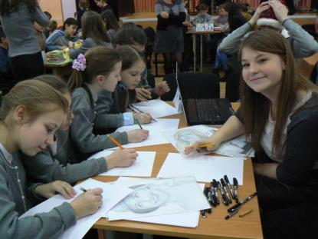
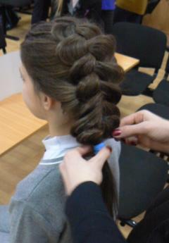
Палитра мастеров

Slide 15

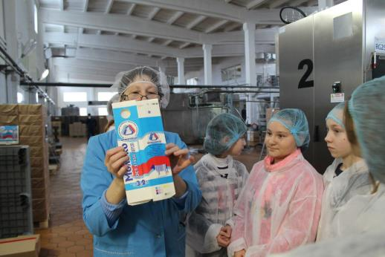
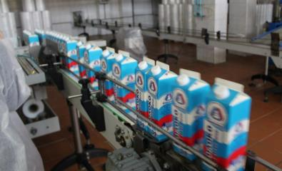
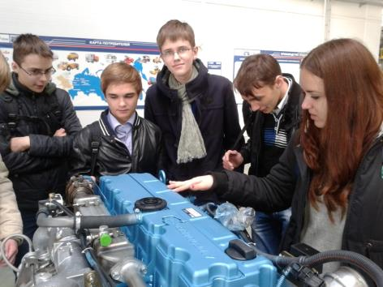
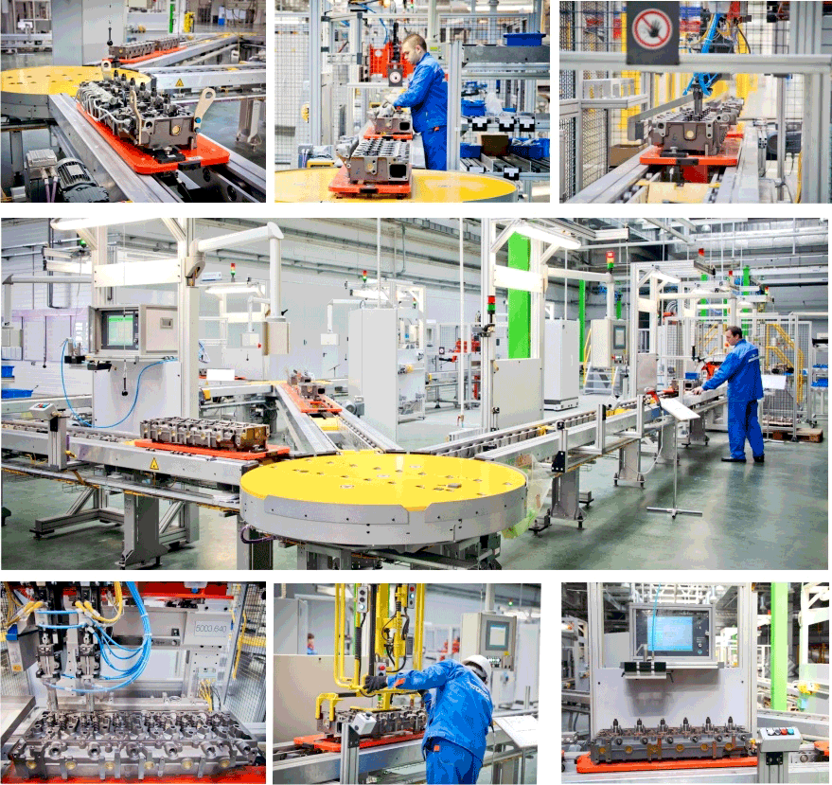
Интерактивные прфориентационные экскурсии:
Ярмолпрод
Ярмолпрод
Автодизель
ЯМЗ-530

Slide 16
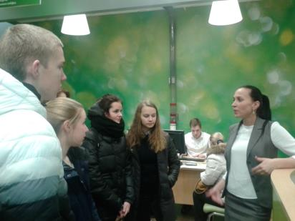
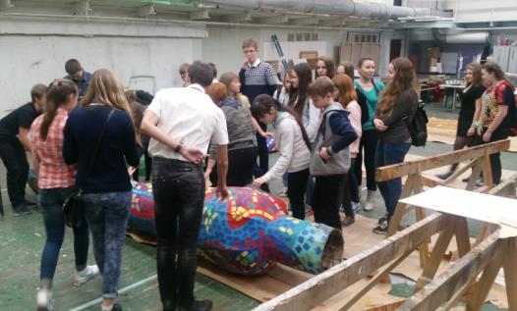
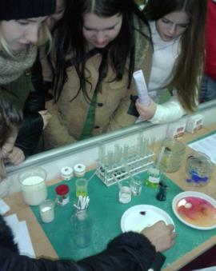
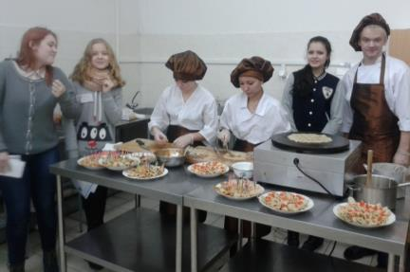
Социальные профессиональные пробы:
Северный банк Сбербанка России
«Театральное закулисье»
(мастер-классы «Актёрское мастерство»
«Волшебство грима», знакомство с работой осветителя)
Знакомство с работой повара-кондитера
Чемпионат Worldskills

Slide 17
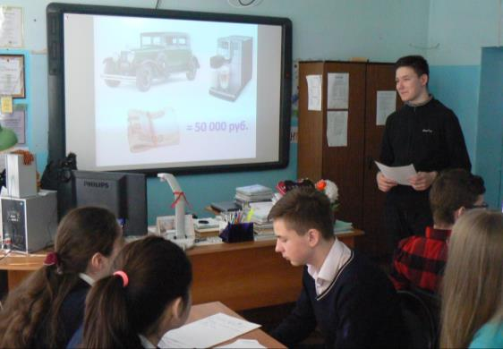
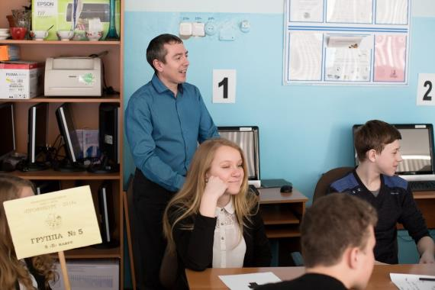

Профориентационная квест-игра «ПРОФИБУРГ - 2016»
БИЗНЕС - ЦЕНТР

Slide 18

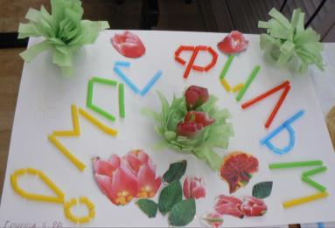
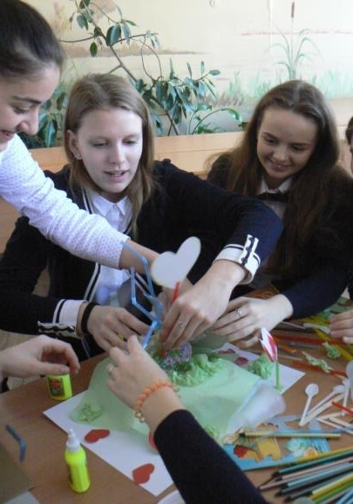
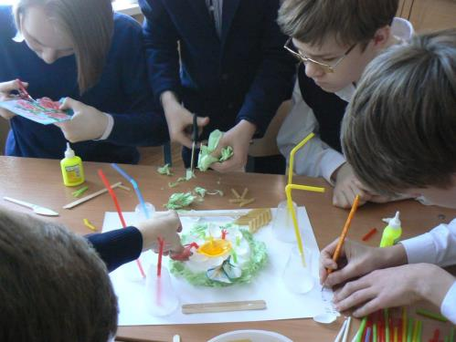
Студия ландшафтного дизайна «МилоВид»

Slide 19
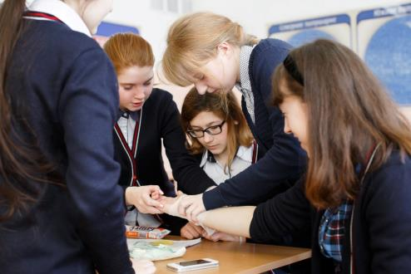
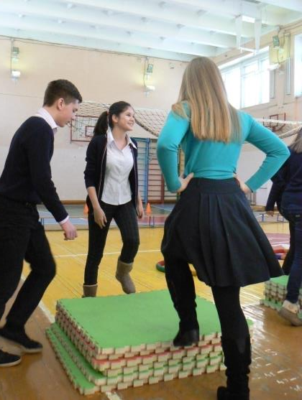
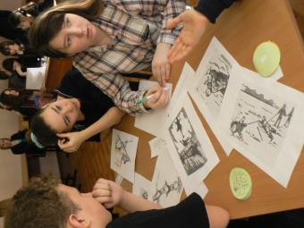
Профориентационная квест-игра «ПРОФИБУРГ»
Фитнес – центр «Заряжайся!»
Отделение МЧС

Slide 20
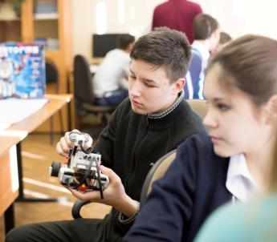
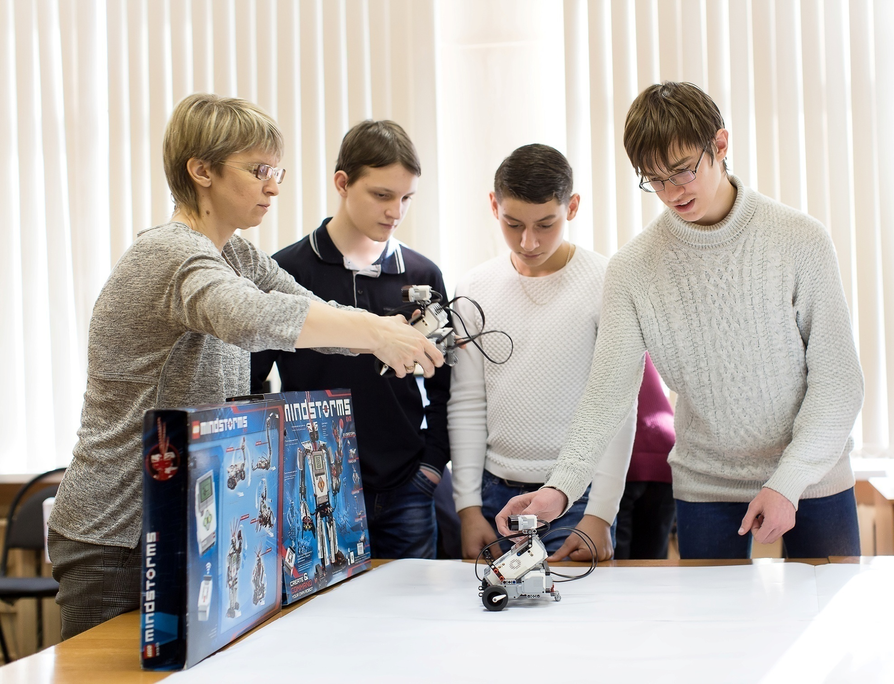
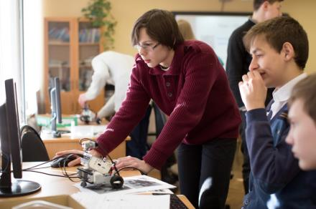
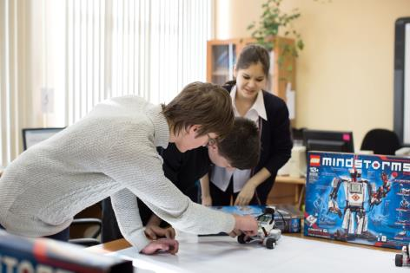
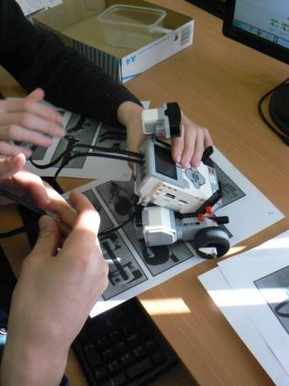
Инновационный центр «Робототехника»

Slide 21

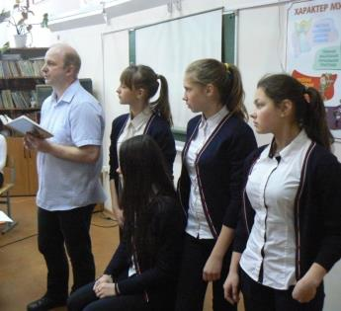
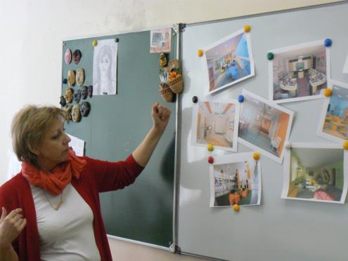
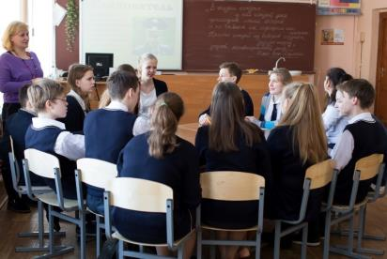
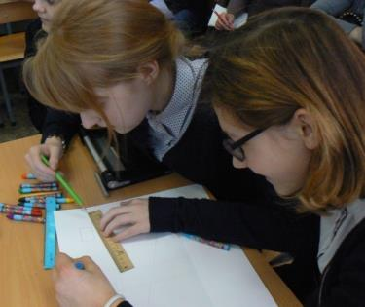
Профориентационная квест-игра «ПРОФИБУРГ»
Фотоателье «Инстаграм»
Юридическая консультация
«Защити себя САМ!»
Студия «Уютный дом»

Slide 22





Профориентационная квест-игра «ПРОФИБУРГ»
Школьное кафе «Сытный дворик»

Slide 23




Профнавигатор

Slide 24

Готовность к выбору профессии

Slide 25
Я интересуюсь своим будущим, потому что
собираюсь провести в нём
всю свою оставшуюся жизнь…
Чарльз Кеттерлинг

